Slide 1

Kunskaps- och metodstöd
motverka diskriminering, utsatthet och hatbrott mot nationella minoriteter

Slide 2
Så här använder du presentationen
Den här presentationen är baserad på ett kunskaps- och metodstöd om diskriminering och utsatthet som finns på minoritet.se. Den riktar sig till personal inom kommuner, regioner och statliga myndigheter som vill lära sig mer om hur man kan motverka diskriminering, utsatthet och hatbrott mot nationella minoriteter.
Presentationen är indelad i fyra delar:
  Det offentligas skyldighet och ansvar.
  Vad rasism, diskriminering, utsatthet och hatbrott är.
  Likvärdigt bemötande.
  Så kan man arbeta inom olika sektorer: avsnittet är uppdelat i fem delar. Varje del innehåller information om lagar och bestämmelser, exempel på utsatthet, förslag på arbetsmetoder och reflekterande frågeställningar inom respektive sektor.
Presentationens upplägg gör det möjligt att plocka ut och använda de delar som är mest relevanta för den egna verksamheten och området.
I metodstödet finns även exempel på hur andra har jobbat som kan användas som inspiration.
Notes:
Fotografer: Camilla Cherry, Carl Johan Utsi, Hans-Olof Utsi, Martin Thelénius, Mostphotos och Tomas Utsi. Fotograferna har upphovsrätt till bilderna och Länsstyrelsen och Sametinget har exklusiv publiceringsrätt till dem. Du kan använda dem i syfte att sprida kunskap om minoritetspolitiken och nationella minoriteters rättigheter.
Illustrationer: Illustratören Rebecca Elfast har upphovsrätt. Länsstyrelsen och Sametinget har exklusiv publiceringsrätt till dem.

Slide 3
Innehållsförteckning
Del 1 | Det offentligas skyldighet och ansvar | s. 4-11
Del 2 | Om rasism, diskriminering, utsatthet och hatbrott | s. 12-18
Del 3 | Likvärdigt bemötande | s. 19-22
Del 4 | Så kan man arbeta inom olika sektorer | s. 23
 | Utbildning | s. 24-31
 | Kultur- och bibliotek | s. 32-37
 | Hälso- och sjukvård | s. 38-42
 | Äldreomsorg | s. 43-47
 | Socialtjänst | s. 48-53

Slide 4

Del 1
Det offentligas skyldighet och ansvar
Notes:
I det här avsnittet kommer vi gå igenom vilka internationella konventioner och vilken nationell lagstiftning som styr offentligt anställdas skyldighet och ansvar gentemot nationella minoriteter.

Slide 5

Alla offentliga verksamheter har en skyldighet att motverka diskriminering
Offentliga verksamheter ska motverka diskriminering och ge nationella minoriteter förutsättningar att delta i samhällslivet på lika villkor.
Arbetet styrs av:
    Internationella överenskommelser
    Nationell lagstiftning
    Den statliga värdegrunden
Notes:
Alla offentliga verksamheter har en skyldighet att motverka diskriminering. Det offentliga har också ett ansvar för att ge de nationella minoriteterna förutsättningar att delta i samhällslivet på lika villkor som majoritetsbefolkningen.
Offentliganställda har i uppdrag att främja och skydda mänskliga rättigheter och grundläggande demokratiska värden genom sitt arbete.
Arbetet styrs av såväl internationella överenskommelser, nationella lagar och även den statliga värdegrunden.

Slide 6
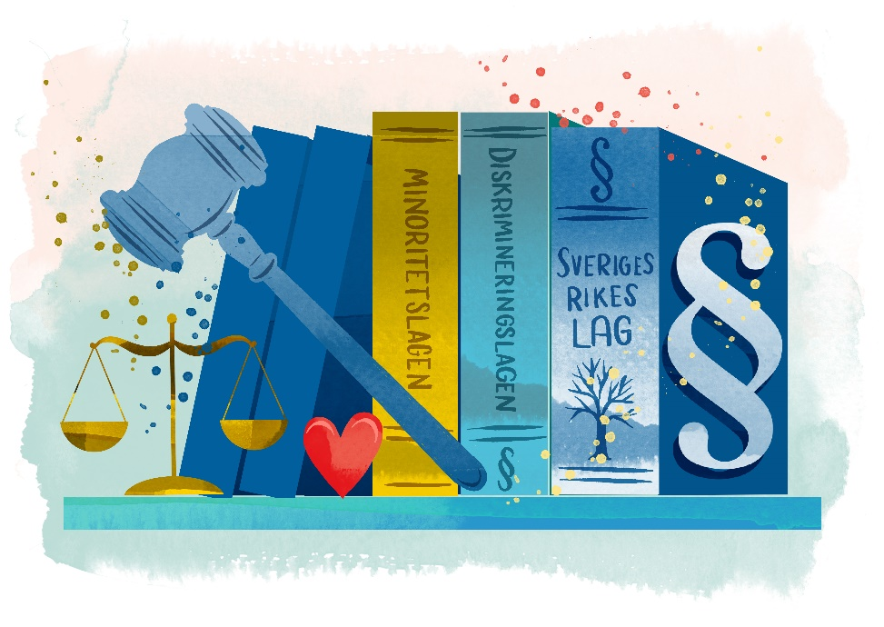
Internationella överenskommelser
FN:s allmänna förklaring om de mänskliga rättigheterna.
    Artikel 27 i konventionen om medborgerliga och politiska rättigheter skyddar etniska, religiösa och språkliga minoriteters rätt att ha sin egen kultur, religion och språk, och innebär ett förbud mot diskriminering samt en skyldighet för stater att stödja minoriteter.
FN:s generalförsamling har även antagit deklarationer om minoriteter- och urfolks rättigheter som är vägledande men inte juridiskt bindande.
Notes:
Vi börjar med att gå igenom de internationella överenskommelser som skyddar minoriteters rättigheter.
FN:s allmänna förklaring om de mänskliga rättigheterna, och särskilt artikel 27 i konventionen om medborgerliga och politiska rättigheter, spelar en central roll. Denna artikel skyddar etniska, religiösa och språkliga minoriteters rätt att bevara sin egen kultur, religion och språk. Den förbjuder också diskriminering och ålägger stater en skyldighet att stödja och skydda minoriteter.
Utöver detta har FN generalförsamling antagit deklarationer om minoriteters och urfolks rättigheter. Dessa deklarationer är vägledande, vilket betyder att de ger riktlinjer och rekommendationer, men de är inte juridiskt bindande.

Slide 7
Internationella konventioner
Europakonventionen är ett internationellt avtal som skyddar grundläggande rättigheter för personer i Europa.
  Artikel 14 tar upp nationella minoriteter som diskrimineringsgrund
Europarådet har dessutom antagit två minoritetskonventioner:
  Ramkonventionen om skydd för nationella minoriteter syftar till att skydda minoriteters rättigheter och främja jämlikhet
  Språkstadgan syftar till att skydda och främja användningen av traditionella minoritetsspråk i Europa.
Europarätt
Europarådet
Notes:
Vi fortsätter med de konventioner som har antagits inom EU.
Europakonventionen är ett internationellt avtal som säkerställer grundläggande rättigheter för personer i Europa. Konventionen har inga särskilda bestämmelser om minoriteter, men i artikel 14 nämns nationella minoriteter specifikt som en diskrimineringsgrund, vilket innebär ett skydd mot diskriminering baserat på minoritetsstatus.
EU har också antagit två specifika konventioner för minoriteter. Den första är Ramkonventionen om skydd för nationella minoriteter, som syftar till att skydda minoriteters rättigheter och främja jämlikhet. Konventionen kräver att länder som har anslutit sig, som tex Sverige, aktivt arbetar för att förhindra diskriminering av minoriteter och stödja deras rätt att bevara och utveckla sin kultur, sitt språk och sin identitet. Det innebär att länderna ska införa lagar och policys som motverkar diskriminering. Det innebär också att offentliga institutioner ska arbeta för att minoriteter får delta fullt ut i samhället och att deras rättigheter skyddas.
Den andra konventionen är Språkstadgan, som syftar till att skydda och främja användningen av traditionella minoritetsspråk i Europa. Även denna har Sverige skrivit under. Det innebär att Sverige måste vidta konkreta åtgärder för att skydda minoritetsspråken och att deras användning uppmuntras och stöds.

Slide 8
Nationell lagstiftning
2 kap. 17 § Diskriminering är förbjuden /…/ när den som helt eller delvis omfattas av lagen (1994:260) om offentlig anställning bistår allmänheten med upplysningar, vägledning, råd eller annan sådan hjälp, eller på annat sätt i anställningen har kontakter med allmänheten.
Regeringsformen skyddar vår demokrati och säkerställer allas lika värde.
Diskrimineringslagen skyddar mot diskriminering och främjar lika rättigheter och möjligheter för alla.
Förvaltningslagen reglerar myndigheternas verksamhet.
  Syftar till att myndigheterna ska behandla människor rättvist och demokratiskt.
  Förklarar att grunderna för god förvaltning är legalitet, objektivitet och proportionalitet.
Notes:
Det finns även nationell lagstiftning som skyddar nationella minoriteters rättigheter.
Först har vi Regeringsformen, som är en av Sveriges grundlagar. Den skyddar vår demokrati och garanterar att alla människor har lika värde. Regeringsformen beskriver också principerna för det offentligas uppdrag. Offentlig makt ska utövas med respekt för alla människors lika värde, frihet och värdighet. Offentliga organ ska främja delaktighet och jämlikhet, ta tillvara barns rättigheter och motverka diskriminering baserat på kön, hudfärg, etniskt ursprung, språk, religion, funktionshinder, sexuell läggning eller ålder.
Diskrimineringslagen är en annan viktig lag som skyddar mot diskriminering och främjar lika rättigheter och möjligheter för alla, oavsett bakgrund eller tillhörighet. Lagens syfte är att säkerställa rättvis och lika behandling samt skydd mot trakasserier och repressalier. Diskrimineringslagen förbjuder också uttryckligen diskriminering när offentligt anställda möter invånare, vilket ni ser på citatet här på sidan.
” Diskriminering är förbjuden när den som helt eller delvis omfattas av lagen om offentlig anställning bistår allmänheten med upplysningar, vägledning, råd eller annan sådan hjälp, eller på annat sätt i anställningen har kontakter med allmänheten. ”
Slutligen har vi Förvaltningslagen, som syftar till att myndigheterna ska behandla människor rättvist och demokratiskt. Lagen förklarar att grunderna för god förvaltning är legalitet, objektivitet och proportionalitet.
Se gärna filmen om diskriminering och utsatthet

Slide 9

Nationell lagstiftning
Det finns två lagar som särskilt behandlar nationella minoriteters rättigheter:
  Lag om nationella minoriteter och minoritetsspråk säkerställer b.la. minoriteters rätt till inflytande.
  Språklagen klargör att det allmänna har ett särskilt ansvar för att skydda och främja de nationella minoritetsspråken.
Notes:
Det finns även två nationella lagar som särskilt behandlar nationella minoriteters rättigheter.
Först har vi Lagen om nationella minoriteter och minoritetsspråk, som betonar vikten av att främja minoriteternas språk, kultur och rättigheter. Denna lag kräver att kommuner, regioner och statliga myndigheter aktivt arbetar för att stärka minoriteternas inflytande och skydda dem mot diskriminering. Till exempel ska invånare kunna använda sina minoritetsspråk i kontakt med myndigheter, och barns rättigheter att utveckla sin minoritetskulturella identitet och språk ska särskilt beaktas.
En annan viktig lag är Språklagen, som klargör att det allmänna har ett särskilt ansvar för att skydda och främja de nationella minoritetsspråken. Detta innebär att offentliga verksamheter ska stödja språkens och kulturens fortlevnad som en del av Sveriges åtagande för de mänskliga rättigheterna.
Se gärna filmen om diskriminering och utsatthet som finns på minoritet.se
Om minoritetsstress - Minoritet.se NY länk ska in

Slide 10
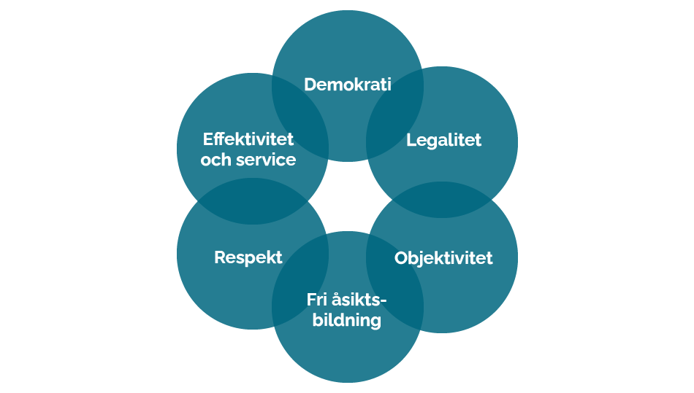
Den statliga värdegrunden
Den statliga värdegrunden utgår från regeringsformens grundläggande krav på myndigheter. Fyra av principerna är särskilt relevanta för arbetet med likvärdigt bemötande:
  Demokrati
  Legalitet
  Objektivitet
  Respekt
Notes:
Offentliga verksamheter har ett ansvar att förbättra sina tjänster och sin service för att möta de rättigheter och behov som nationella minoriteter har. Detta arbete bör vara en integrerad del av kvalitetsarbetet och kan utgå från den statliga värdegrunden.
För statsanställda är den statliga värdegrunden viktig i arbetet mot rasism. Den statliga värdegrunden baseras på regeringsformens grundläggande krav på myndigheter och består av sex principer. Fyra av dessa är särskilt viktiga för att säkerställa ett likvärdigt bemötande:
Demokrati: Statsanställda arbetar på uppdrag av invånarna och ser till att riksdagens och regeringens beslut genomförs.
Legalitet: Allt arbete ska följa gällande lagar och regler.
Objektivitet: Beslut och agerande ska vara sakliga och opartiska.
Respekt: Alla ska behandlas lika och med respekt, utan diskriminering.
För att dessa principer ska kunna efterlevas behöver offentliga verksamheter konkretisera lagarna om mänskliga rättigheter och antidiskriminering i sin dagliga verksamhet. Det kräver också att anställda har goda kunskaper om de nationella minoriteterna, deras historia, och deras rättigheter enligt svensk lag.

Slide 11

Reflektion
Hur kan vi motverka rasism i vårt möte med invånare?
Vad skulle kunna vara omedveten rasism i en bemötandesituation?
Vilken förkunskap behöver vi för att kunna identifiera omedvetet rasistiska handlingar?
Notes:
*Möjlighet att knyta an till föregående sida och reflektera tillsammans kring dessa frågor*
Detta innebär också att verksamheter behöver ställa sig frågor om hur de kan motverka rasism i mötet med invånare, hur rasism kan ta sig i uttryck och vilken förkunskap som behövs för att både kunna motverka och identifiera rasistiska handlingar.

Slide 12
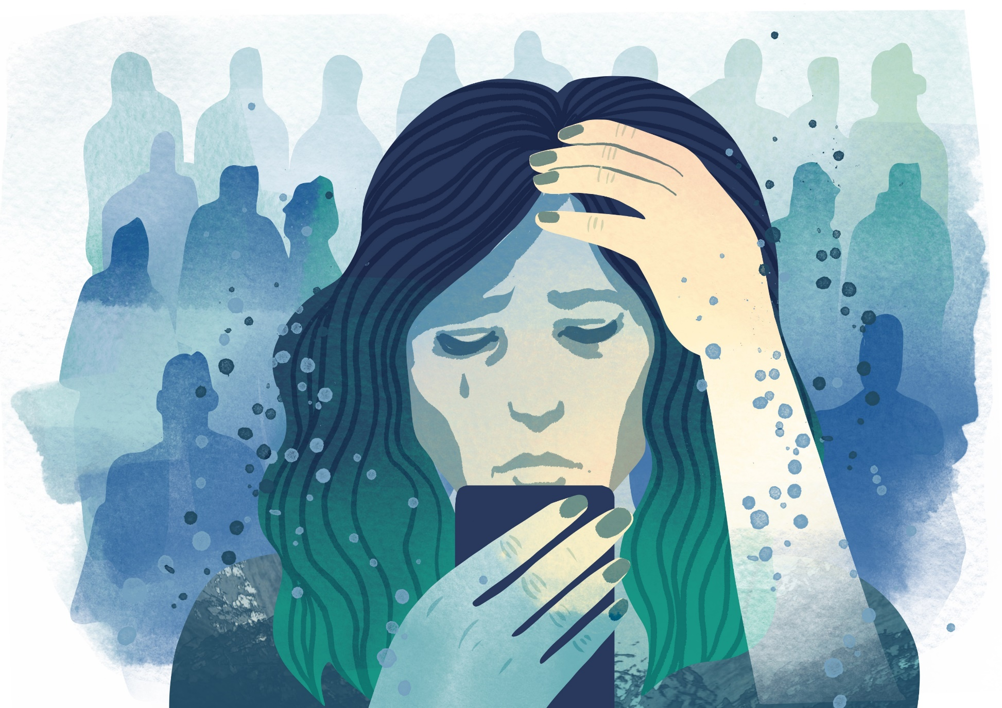
Del 2
Rasism, diskriminering, utsatthet och hatbrott
Notes:
I den här delen går vi igenom vad rasism, diskriminering, utsatthet och hatbrott betyder och vad begreppen innebär.

Slide 13
I Sveriges nationella handlingsplan mot rasism och hatbrott definieras rasism som:
”uppfattningar om att människor på grund av föreställningar om ras, nationellt, kulturellt eller etniskt ursprung, religion, hudfärg eller annat liknande förhållande är väsensskilda från varandra och att de därför kan eller bör behandlas på olika sätt.”
Vad är rasism?
Uppfattningar om att människor på grund av föreställningar om ras, nationellt, kulturellt eller etniskt ursprung, religion, hudfärg eller annat liknande förhållande är väsensskilda och därför bör behandlas olika.
Rasism får allvarliga konsekvenser som upprätthåller ojämlikhet mellan människor.
Rasism är ett samhällsproblem och förekommer i samhällets alla sektorer.
Rasism kan vara strukturell.
Det finns flera former av rasism, till exempel antisemitism, antiziganism och rasism mot samer
Notes:
Vi börjar med att gå igenom vad rasism är.
Det finns flera definitioner av rasism. En som ofta används ser ni här på sidan. Det är den definition som används i regeringens handlingsplan 'Samlat grepp mot rasism och hatbrott’: Rasim handlar om uppfattningar om att människor är fundamentalt olika på grund av ras, nationellt, kulturellt eller etniskt ursprung, religion, hudfärg eller liknande.
Rasism skapar och upprätthåller ojämlikhet mellan människor. Denna ojämlikhet kan uppstå genom ideologier, språkbruk, institutionell praxis, och olika former av våld. Institutionell praxis syftar på hur en organisation vanligtvis arbetar, vilket kan påverka hur rättvist eller orättvist människor behandlas.
Rasism är ett samhällsproblem som finns i alla sektorer och kan även vara strukturell. Strukturell rasism handlar om hur lagar är utformade, hur myndigheter agerar och vilka attityder som finns i majoritetssamhället. Det är viktigt att förstå att rasistiska handlingar inte alltid är medvetna eller baserade på en individs politiska övertygelse; de kan ske omedvetet.
Det finns flera former av rasism, till exempel Antisemitism (fördomar och fientlighet mot judar som kategori), Antiziganism (fördomar om att romer ser ut och uppför sig på ett visst sätt) och rasism mot samer.

Slide 14
Med diskriminering avses enligt 1 kap. 4 § diskrimineringslagen direkt och indirekt diskriminering, bristande tillgänglighet, trakasserier, sexuella trakasserier och instruktioner att diskriminera.
Vad är diskriminering?
En förenklad beskrivning av diskriminering är att någon kränks eller missgynnas och att det har samband med någon av de sju diskrimineringsgrunderna:
  kön
  könsöverskridande identitet eller uttryck
  etnisk tillhörighet
  religion eller annan trosuppfattning
  funktionsnedsättning
  sexuell läggning
  ålder.
Det finns indirekt och direkt diskriminering.
Förbudet mot diskriminering skyddar individer.
Diskrimineringslagen innehåller en bestämmelse om förbud mot diskriminering när offentligt anställda möter allmänheten.
Notes:
Vad är då diskriminering?
En förenklad beskrivning av diskriminering är att någon kränkts eller missgynnas och att det har samband med någon av de sju diskrimineringsgrunderna:
kön
könsöverskridande identitet eller uttryck
etnisk tillhörighet
religion eller annan trosuppfattning
funktionsnedsättning
sexuell läggning
ålder.
Diskriminering kan alltså innebära att någon blir orättvis behandling i skolan, på arbetsplatsen eller i vården. Det är dock viktigt att förstå att orättvis behandling inte alltid är diskriminering enligt lagen.
Lagen förbjuder sex former av diskriminering: direkt diskriminering, indirekt diskriminering, bristande tillgänglighet, trakasserier, sexuella trakasserier och instruktioner att diskriminera.
Direkt diskriminering sker när någon behandlas sämre än någon annan i en jämförbar situation på grund av någon av de sju diskrimineringsgrunderna, som kön eller etnisk tillhörighet. Indirekt diskriminering uppstår när en till synes neutral regel eller rutin i praktiken missgynnar personer baserat på deras kön, etnicitet, religion, funktionsnedsättning, sexuell läggning eller ålder.
Det är inte alltid lätt att avgöra om en handling är direkt eller indirekt diskriminering. Däremot är det viktigt vilken effekt ”behandlingen” har haft på den enskilde; det krävs ingen avsikt att diskriminera för att det ska räknas som diskriminering i lagens mening.
Diskrimineringslagen syftar till att motverka osaklig negativ särbehandling. Det är också viktigt att tänka på att lagen skyddar individer, inte organisationer eller företag. Det innebär att exempelvis arbetsgivare inte får diskriminera anställda, att skolor inte får diskriminera elever och att butiker inte får diskriminera sina kunder. Dessutom innehåller lagen ett förbud mot diskriminering när offentligt anställda möter allmänheten, ett förbud som enbart gäller inom den offentliga sektorn.

Slide 15

Vad är hatbrott?
Brott där motivet varit att kränka en individ eller grupp, med anledning av den eller deras hudfärg, religion, nationell eller etnisk bakgrund, sexuell läggning eller liknande.
Hatbrott kan riktas mot en individ, en grupp eller organisation, egendom eller byggnad.
Handlingar som räknas som hatbrott omfattas av ofta av lagen om hets mot folkgrupp och olaga diskriminering.
Notes:
Vi går vidare till hatbrott.
Hatbrott är brott där motivet är att kränka en individ, en folkgrupp eller annan grupp av människor på grund av faktorer som hudfärg, religion, nationell eller etnisk bakgrund eller sexuell läggning.
Hatbrott kan riktas mot individer, grupper, organisationer, egendom eller byggnader. Det viktiga att komma ihåg är att hat eller kränkning inte behöver vara det enda motivet för att en handling ska klassas som ett hatbrott – det kan räcka med att hat är en del av motivet.
Flera olika typer av handlingar kan klassas som hatbrott. Till exempel omfattas många hatbrott av lagen om hets mot folkgrupp eller olaga diskriminering. Även brott som olaga hot eller skadegörelse kan räknas som hatbrott om det finns ett motiv av hat bakom handlingen

Slide 16

Utsatthet i historien
Sveriges nationella minoriteter har historiskt utsatts för assimilering, marginalisering och förtryck.
Trots skillnader i historia, kultur och språk har statens politik mot de nationella minoriteterna präglats av värdekonservativ nationalism, rasbiologi och fördomar.
  T.ex. har barn placerats i långt från sina föräldrar och förbjöds att tala sitt språk.
Minoritetsspråken har förknippats med känslor av skam vilket lett till att många förlorat sitt modersmål och sin kultur.
Notes:
Vi går nu vidare från definitionerna och ska belysa den utsatthet som nationella minoriteter upplever
Sveriges fem nationella minoriteter har historiskt sett varit utsatta för marginalisering, förtryck och assimileringspolitik. Det har inneburit övergrepp och kränkningar som rasbiologisk forskning, tvångsförflyttningar, tvångssteriliseringar, omhändertaganden och lagar om lösdriveri.
Den politik som riktats mot de nationella minoriteterna har ofta präglats av värdekonservativ nationalism, rasbiologiska teorier och fördomar. Trots att de fem minoriteterna har olika historia, kultur och språk, finns likheter i den diskriminerande statliga politiken mot dem. Ett exempel är att barn från nationella minoriteter placerades i skolor långt från sina föräldrar och förbjöds att tala sitt eget språk. Detta skapade känslor av skam och stigma, vilket ledde till att många förlorade sitt modersmål och sin kulturella identitet.
Minoritetsspråken kom att förknippas med känslor av skam och stigma, som resulterat i att många individer förlorat sitt modersmål och sin kultur.

Slide 17
Många fortsätter att uppleva utsatthet
De nationella minoriteterna möter än idag diskriminering och upplever utsatthet.
Vissa vill eller vågar inte vara öppna med sin identitet som nationell minoritet, på grund av rädsla av att utsättas för diskriminering eller kränkningar.
Personer möts av fördomar och stereotypa föreställningar i vardagen, som ofta får stå oemotsagda.
Diskrimineringar och kränkningar kan ske öppet, som kränkningar genom fysiskt våld, nedvärderade uttryck eller på sociala medier.
Romer är särskilt utsatta, med begränsade möjligheter på arbets- och bostadsmarknaden på grund av fortsatta fördomar och diskriminering.
Notes:
De nationella minoriteterna möter än idag diskriminering och upplever utsatthet. Denna utsatthet är dessvärre ingenting som hör till historien. Personer som tillhör nationella minoriteter beskriver att de än idag möts av diskriminering och upplever utsatthet.
Flera vittnar om att de inte vill eller vågar vara öppen med sin identitet som nationell minoritet på grund av rädsla av att utsättas för diskriminering eller kränkande behandling.
Rasism och intolerans är ett utbrett samhällsproblem och som tar sig i uttryck på olika sätt. Många vittnar om att de möts av fördomar och stereotypa föreställningar i sin vardag, som ofta får stå oemotsagda.
Diskrimineringar och kränkningar kan ske öppet, som kränkningar genom fysiskt våld, nedvärderade uttryck i olika situationer eller på sociala medier. Det kan även ske mer dolt, som när handlingar osynliggör eller förbiser en individ. Diskriminering, kränkningar och utsatthet leder till lidande för individer och kan påverka deras levnadsvillkor, hälsa och möjligheter i livet.
En del personer som tillhör de nationella minoriteterna är fortfarande marginaliserade och lever i ett utanförskap. Många romer i Sverige har inte samma förutsättningar som andra när det gäller till exempel delaktighet på arbets- och bostadsmarknaden, eftersom de fortfarande i hög grad bemöts med fördomar och diskrimineras. Det försämrar romers möjligheter till ekonomisk och social jämlikhet.

Slide 18
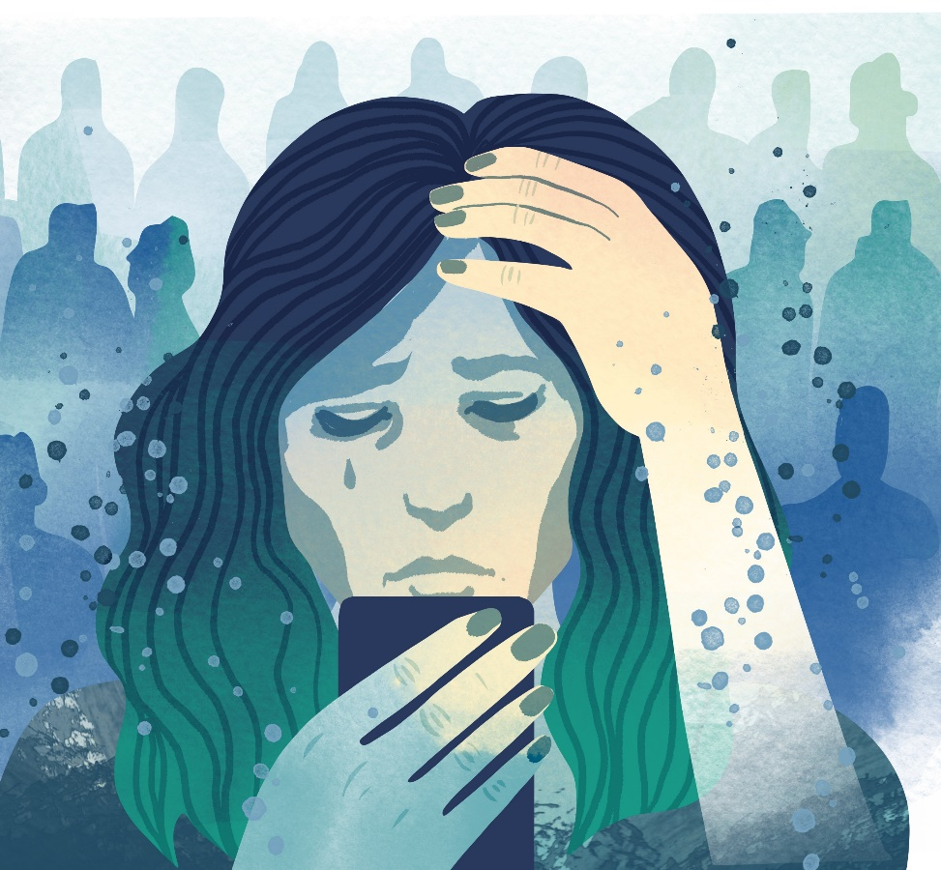
Minoritetsstress
Den stress som uppstår på grund av rädsla för negativ behandling baserad på grupptillhörighet hos individer från marginaliserade grupper.
Notes:
Vi vill också lyfta begreppet minoritetsstress.
Begreppet minoritetsstress beskriver den stress som personer som tillhör en historiskt marginaliserad eller i övrigt nedvärderad grupp i samhället kan uppleva. Den som till exempel tillhör en nationell minoritet kan uppleva oro över att möta, eller riskera att möta, negativitet i samhället baserat på grupptillhörighet. Oron kan grunda sig i en erfarenhet av att inte ses som likvärdig med andra personer i majoritetssamhället.
Tips! Läs mer om minoritetstress och se gärna filmen Om minoritetsstress - Minoritet.se

Slide 19

Del 3
Likvärdigt bemötande
Notes:
I den här delen går vi igenom vad likvärdigt bemötande innebär. Vi kommer även prata om hur man kan arbeta för att förbättra likvärdigt bemötande.

Slide 20

Vad innebär likvärdigt bemötande?
Bemötande är en central del av uppdraget för offentligt anställda.
Bemötandesituationer uppstår i möten mellan offentlig personal och invånare.
Likvärdigt bemötande ska vara professionellt, rättssäkert och konsekvent.
Upplevelser av bemötande och utsatthet är subjektiva och kan påverkas av tidigare erfarenheter med offentlig sektor eller förväntningar på verksamheten.
Även handlingar som inte är lagligt diskriminerande kan upplevas som olämpliga.
Notes:
Ett likvärdigt bemötande är en central del av uppdraget för offentligt anställda. Det innebär att i alla möten mellan offentlig personal och invånare ska bemötandet vara professionellt, rättssäkert och konsekvent.
Likvärdighet innebär att ett bemötande ska vara professionellt, rättssäkert, konsekvent och likvärdigt. Alla invånare ska behandlas lika enligt lagar och regler, oavsett bakgrund, etnicitet, religion eller språk. Bemötandet ska också vara respektfullt och anpassat till varje individ, vilket bidrar till ett transparent och rättvist samhälle.
Det är viktigt att komma ihåg att upplevelsen av bemötande är subjektiv. Den kan påverkas av tidigare erfarenheter med offentlig sektor eller av vilka förväntningar en person har. Även om en handling inte bryter mot lagen, kan den ändå upplevas som olämplig eller kränkande. Därför måste offentlig verksamhet alltid ta invånares upplevelser på allvar.

Slide 21
Förbättra arbetet med likvärdigt bemötande
Arbetet med att ge likvärdig service och motverka diskriminering av nationella minoriteter är en del av kvalitetssäkringen i offentlig verksamhet.
Det yttersta ansvaret ligger hos cheferna men kollegor bör alltid säga ifrån om någon säger eller agerar nedsättande gentemot nationella minoriteter.
Det är viktigt att öka förståelsen för hur personer som tillhör nationella minoriteter upplever bemötande genom att utforska deras erfarenheter. Använd forum, enkäter och befintliga studier för att samla information.
Notes:
För att säkerställa likvärdig service och motverka diskriminering av nationella minoriteter, behöver detta arbete ingå i det bredare kvalitetsarbetet inom verksamheten. En likabehandlingsplan kan ofta vara ett viktigt verktyg, som konkretiserar de målsättningar organisationen strävar efter.
I det dagliga arbetet måste chefer och medarbetare gemensamt ta ansvar för att garantera ett likvärdigt bemötande, även om det yttersta ansvaret ligger hos cheferna. Enskilda medarbetares beteende kan spegla större strukturella problem i organisationen, som brist på kunskap, rutiner eller en negativ kultur. Därför är det viktigt att kollegor säger ifrån om de bevittnar nedsättande kommentarer eller beteenden mot nationella minoriteter och rapporterar detta till sin chef.
Verksamheten kan också aktivt undersöka hur nationella minoriteter upplever bemötandet genom att använda befintliga enkäter, brukarundersökningar eller enkäter riktade till barn och unga. Frågan om bemötande kan även diskuteras i samråd med nationella minoriteter, patientråd eller ungdomsråd

Slide 22

Tips för likvärdigt bemötande
Se över vilka policys och riktlinjer er verksamhet har om bemötande och likabehandling.
Inhämta kunskap och utbilda er, exempelvis grundutbildningen på minoritet.se.
Tydliggör och utgå från syftet med bemötandesituationen och fundera på vilka frågor som är relevanta att ställa till individen.
Använd ett inkluderande, tillgängligt och enkelt språkbruk.
Var medveten om den maktrelation som kan finnas mellan offentliganställda och individer.
Notes:
Det finns mycket man kan göra för att säkerställa likvärdigt bemötande.
Se över vilka policys och riktlinjer som verksamheten har om bemötande och likabehandling.
Det finns bra kunskapsunderlag om ni behöver öka era kunskaper- inhämta kunskap från exempelvis minoritets.se grundutbildning.
Tydliggör och utgå från syftet med bemötandesituationen och fundera på vilka frågor som är relevanta att ställa till individen.
Använd ett inkluderande, tillgängligt och enkelt språkbruk.
Var medveten om den maktrelation som kan finnas mellan offentliganställda och individer.

Slide 23

Del 4
Så kan man arbeta inom olika sektorer
Notes:
I del 4 går vi igenom arbetet mot diskriminering och utsatthet med 5 verksamhetssektorer som exempel.
Utbildning
Kultur och bibliotek
Hälso- och sjukvård
Äldreomsorg
Socialtjänst
Varje sektor innehåller följande avsnitt:
Lagar och bestämmelser. Här går vi igenom exempel på de lagar och bestämmelser som gäller specifikt för sektorn.
Utsatthet inom sektorn. I det här avsnittet finns exempel på hur utsattheten kan ta sig i uttryck för nationella minoriteter just inom den sektorn.
Vad kan sektorn göra? Här finns förslag på hur en kan arbeta inom en sektor för att motverka rasism, diskriminering, utsatthet och hatbrott mot nationella minoriteter.
Reflekterande frågeställningar kan användas för att tillsammans reflektera över verksamhetetens arbete och byta erfarenheter.

Slide 24
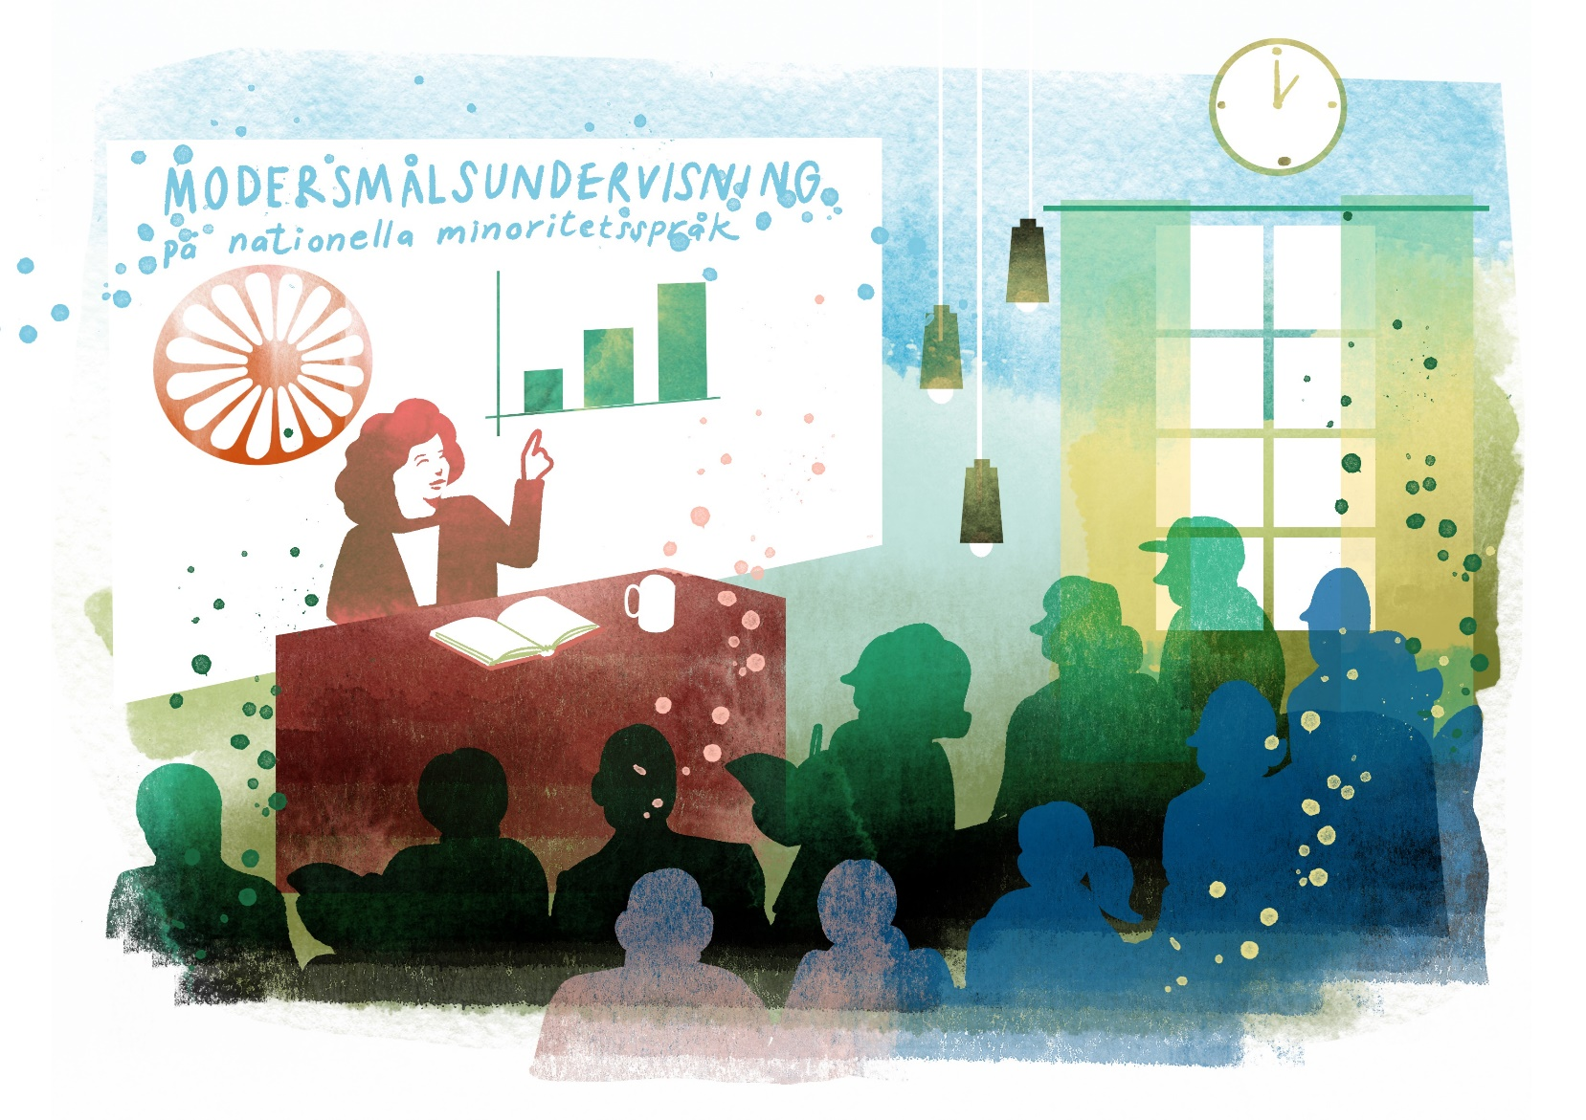
Utbildning

Slide 25

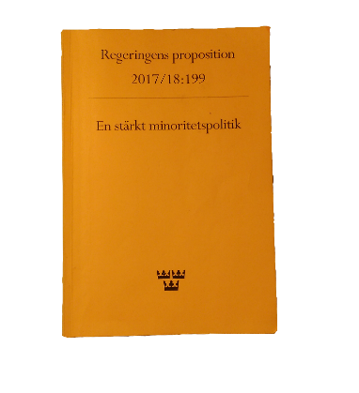
Lagar och bestämmelser
Utbildning
Skollagen
Diskriminering och kränkande behandling i skolan är förbjudet enligt lag
Kränkande behandling, mobbning och diskriminering får inte förekomma i förskolor, skolor eller andra verksamheter som lyder under skollagen.
Skolans värdegrund
Skolan har en skyldighet att motverka alla uttryck för rasism och stå upp för den värdegrund som finns i skollagen, däribland alla människors lika värde.
Diskrimineringslagen
Diskriminering är förbjudet i all skolverksamhet.
Notes:
Utbildning är ett brett område med en bredd olika verksamhetstyper. Diskriminering och kränkande behandling i skolan är förbjudet enligt flera olika lagar.
Enligt skollagen får kränkande behandling, mobbning och diskriminering inte förekomma i förskolor, skolor eller andra verksamheter som lyder under lagen. Det finns ett tydligt förbud för både huvudmannen och personalen att utsätta barn eller elever för kränkande behandling. Skollagen ställer också krav på att huvudmannen ska arbeta målinriktat för att förebygga kränkande behandling. Det innebär att skolor och förskolor aktivt måste arbeta med att skapa en trygg och respektfull miljö för alla barn och elever.
Dessutom ska förskolans och skolans värdegrund genomsyra utbildningen. Skolan har en skyldighet att motverka alla uttryck för rasism och stå upp för den värdegrund som finns i skollagen, som alla människors lika värde.
Utöver det finns även diskrimineringslagen som också förbjuder diskriminering i all skolverksamhet.

Slide 26
Lagar och bestämmelser
Utbildning
Barnkonventionen
Barn som tillhör nationella minoriteter har rätt till sitt språk (1)
Artikel 30 i Barnkonventionen säger att barn som tillhör etniska, religiösa eller språkliga minoriteter, eller som tillhör ett urfolk, har rätt till sitt språk, sin kultur och sin religion
Minoritetslagen
Minoritetslagen fastställer det allmännas ansvar att bevara och främja nationella minoritetsspråk och kulturer, med särskild betoning på att stödja barns möjlighet att utveckla sin kulturella identitet och att använda sitt minoritetsspråk.
Notes:
Det finns också lagar och bestämmelser som skyddar barns rätt till sitt språk, särskilt för de som tillhör nationella minoriteter.
Artikel 30 i Barnkonventionen säger att barn som tillhör etniska, religiösa eller språkliga minoriteter, eller urfolk, har rätt att bevara sitt språk, sin kultur och sin religion. Barnkonventionen betonar också att utbildningen ska förmedla respekt för mänskliga rättigheter och demokratiska värderingar.
Minoritetslagen förstärker detta genom att fastställa det allmännas ansvar att bevara och främja minoritetsspråk och kulturer. Lagen lägger särskilt fokus på barns rätt att utveckla sin kulturella identitet och använda sitt minoritetsspråk, vilket är en viktig del av deras uppväxt och självbild.

Slide 27
Lagar och bestämmelser
Utbildning
Läroplanen för förskola
Barn som tillhör nationella minoriteter har rätt till sitt språk (2)
Läroplanen fastslår att barn som tillhör de nationella minoriteterna ska stödjas i sin språkutveckling i sitt nationella minoritetsspråk och främjas i sin utveckling av en kulturell identitet.
Skollagen
Elever som tillhör nationella minoriteter har starkare rätt till modersmålsundervisning än andra elever i grundskolan. Om en elev efterfrågar modersmålsundervisning på minoritetsspråk är huvudmannen skyld att ordna det.
Notes:
Även Läroplanen för förskola och skollagen understryker rätten till språk för barn som tillhör nationella minoriteter.
Enligt Läroplanen för förskola ska barn som tillhör nationella minoriteter stödjas i utvecklingen av sitt minoritetsspråk och sin kulturella identitet. Detta är en viktig del av förskolans arbete för att bevara och stärka minoritetskulturer.
Skollagen betonar vidare att elever från nationella minoriteter har en särskilt stark rätt till modersmålsundervisning i grundskolan, gymnasieskolan och anpassade skolformer. Det är tillräckligt att en enda elev efterfrågar modersmålsundervisning för att skolan ska vara skyldig att erbjuda den, förutsatt att det finns en lämplig lärare tillgänglig.

Slide 28
Lagar och bestämmelser
Utbildning
Viktiga paragrafer som gäller förskola, skola och annan pedagogisk verksamhet
Kommuner i förvaltningsområden ska erbjuda förskoleplats på finska, meänkieli eller samiska om vårdnadshavare begär det (8 kap. 12 a § skollagen).
Vårdnadshavare som söker förskoleplats ska tillfrågas om de önskar utbildning på finska, meänkieli eller samiska (8 kap. 12 a § skollagen).
Kommuner i förvaltningsområden ska försöka erbjuda annan pedagogisk verksamhet på finska, meänkieli eller samiska om det efterfrågas (25 kap. 5 a § skollagen).
Kommuner ska tillfråga vårdnadshavare om de vill ha pedagogisk verksamhet på finska, meänkieli eller samiska enligt 2 eller 5 § i skollagen (25 kap. 5 a § skollagen).
Kommuner som anordnar öppen förskola i förvaltningsområden ska, om det finns efterfrågan, försöka erbjuda verksamheten på finska, meänkieli eller samiska (3 § skollagen).
Notes:
Det finns även några viktiga paragrafer som är viktiga att hålla koll på för förskola, skola och annan pedagogisk verksamhet.
Enligt skollagen ska kommuner inom dessa förvaltningsområden erbjuda plats i förskola där hela eller en väsentlig del av utbildningen bedrivs på respektive språk, om vårdnadshavaren begär det.
Vårdnadshavare som ansöker om förskoleplats ska också tillfrågas om de önskar plats i en sådan förskola.
Kommunerna ska även sträva efter att erbjuda annan pedagogisk verksamhet, som exempelvis fritidsverksamhet, på finska, meänkieli eller samiska. Kommuner ska också tillfråga vårdnadshavare om de vill ha pedagogisk verksamhet på dessa språk.
Det gäller också för öppen förskola, där kommunen, om det finns efterfrågan, ska sträva efter att erbjuda verksamhet på dessa språk. Syftet är att stödja minoritetsspråk och ge barn möjlighet att växa upp med sitt språk och sin kultur.
Tillsynsmyndigheter inom utbildningsområdet är:
Skolinspektionen
Diskrimineringsombudsmannen
Skolans huvudmän

Slide 29
Utsatthet i utbildningssektorn
Utbildning
Exempel på utsatthet inom utbildningssektorn:
En judisk elev får inte koshermat i skolan.
Skolpersonal uppmuntrar en elev och dess vårdnadshavare att dölja sin tillhörighet till nationell minoritet.
Eleven inte får tillgång till att utveckla sitt språk genom modersmålsundervisning.
Sveriges nationella minoriteters osynliggörs i historie- eller samhällsundervisning.
En rapport från Barnombudsmannens påvisar en normalisering av rasistiska uttryck bland barn och unga, speciellt online och i skolor.
Barn beskriver att skolan är en av de platser där utsatthet för rasism är hög.
Nationella minoritetsbarn upplever brist på kunskap om minoriteter, deras rättigheter och stereotypa föreställningar från samhället och vänner.
Särskilt judiska, romska och samiska barn utsätts för rasism.
Bristen på tillgång till förskola på minoritetsspråk och modersmålsundervisning på minoritetsspråk ses som diskriminerande och hinder för kulturell och språklig identitetsutveckling.
Notes:
Tyvärr upplever många barn och unga som tillhör nationella minoriteter utsatthet i skolan.
I en rapport från Barnombudsmannen framkommer det att barn och unga upplever att rasistiska uttryck har normaliserats och blivit en del av deras vardag, särskilt i skolan och på nätet. Många barn beskriver skolan som en av de platser där de möter mest rasism, och forskning visar att de första upplevelserna av rasism ofta sker just i förskolan eller skolan.
Barn och unga som tillhör nationella minoriteter uttrycker att det saknas grundläggande kunskaper om deras kultur och rättigheter, både i skolan och i deras omgivning. Detta skapar en miljö där barn ofta möts av fördomar och stereotypa bilder, och många upplever att de själva får ta ansvar för att informera och undervisa andra om sin bakgrund.
Judiska, romska och samiska barn är några av de grupper som särskilt utsätts för rasism. Unga romer känner ofta otrygghet i skolan på grund av sin identitet, och nästan hälften av unga samer har upplevt trakasserier eller dålig behandling för att de är samer, med störst utsatthet bland de som tydligt uttrycker sin samiska identitet.
Judiska barn vittnar om att de ibland uppmuntras att dölja sin identitet, och det förekommer även fall där koshermat nekas och hot mot judar lämnas utan motstånd.
Bristen på tillgång till förskola och modersmålsundervisning på minoritetsspråk upplevs också som en form av diskriminering. För många barn är språket en viktig del av deras identitet, och utan tillgång till undervisning i sitt modersmål begränsas deras möjlighet att utveckla sin kulturella tillhörighet.
Den här utsattheten kan ta sig uttryck på olika sätt. Det kan t.ex. handla om att en elev mobbas eller kränks utan att någon vuxen ingriper. Ett annat exempel kan vara att eleven inte får tillgång till att utveckla sitt språk genom modersmålsundervisning och därmed inte lär sig språket.

Slide 30
Vad kan utbildningssektorn göra?
Utbildning
Aktivt arbete för att förebygga, identifiera, kartlägga och analysera kränkande behandling.
Aktivt motverka tendenser till diskriminering som har samband med diskrimineringsgrunderna, bland annat etnisk tillhörighet, religion, identitet och uttryck.
Aktivt stödja barn och elever under krig, kriser och konflikter i omvärlden, och förklara att de inte kan beskyllas för dessa situationer på grund av sin eller sina föräldrars nationella tillhörighet.
Öva eleverna i demokratiska färdigheter och samtal.
Notes:
Det finns flera saker utbildningssektorn kan göra för att motverka diskriminering och utsatthet av barn som tillhör nationella minoriteter.
Enligt skollagen och diskrimineringslagen ska skolverksamheter aktivt förebygga, identifiera och analysera kränkande behandling av barn och elever. Skolans huvudman har ansvar för att arbetet bedrivs målinriktat, har en årlig plan för kvalitetsarbete och att förebyggande åtgärder vidtas. Skolpersonal är skyldiga att anmäla kränkande behandling, och huvudmannen har en skyldighet att utreda dessa fall. Alla skolor ska arbeta utifrån aktiva åtgärder för att motverka diskriminering.
Skolan har också ett ansvar att motverka intolerans, förtryck och våld genom att arbeta med kunskap och aktiva insatser. Enligt läroplanerna ska skolan utgå från ett demokratiskt och normmedvetet förhållningssätt, vilket innebär att vi behöver granska våra egna normer och hur de kan påverka undervisningen och maktstrukturer i skolan. För att kunna arbeta förebyggande krävs att lärare och skolpersonal ges god kunskap om diskriminering, utsatthet och olika former av intolerans, och hur detta kan visa sig i skolan. Skolans huvudman ansvarar för att personalen ges nödvändig och relevanta kunskap.
I tider av krig, kriser eller konflikter kan barn och elever känna oro för att bli sammankopplade med dessa händelser på grund av sin tillhörighet till en nationell minoritet. Lärare och vuxna måste då finnas som stöd och förklara att ingen elev kan hållas ansvarig för konflikter, kriser eller krig.
Slutligen är det också viktigt skolan tränar elever i demokratiska färdigheter, samtal och källkritik för att motverka diskriminering och hatbrott mot nationella minoriteter. Det kan skapa motstridiga känslor, men det är en del av arbetet med att utmana och förändra de normer som påverkar vår vardag.

Slide 31

Utbildning
Reflekterande frågeställningar
Vilken kunskap behöver och har skolpersonalen för att kunna motverka diskriminering och intolerans i skolmiljön? Är kunskaperna tillräckliga?
Finns tillräcklig kunskap om de nationella minoriteternas situation, kultur, språk och historia hos skolpersonal?
Hur kan ni motverka att förutfattade meningar om nationella minoriteter som finns bland skolpersonal får utrymme i undervisningen och skolmiljön?
Finns en årlig plan för att motverka kränkande behandling och är den aktuell i verksamhetens vardagliga arbete?
Notes:
Här finns möjlighet att diskutera vidare och byta erfarenheter.

Slide 32
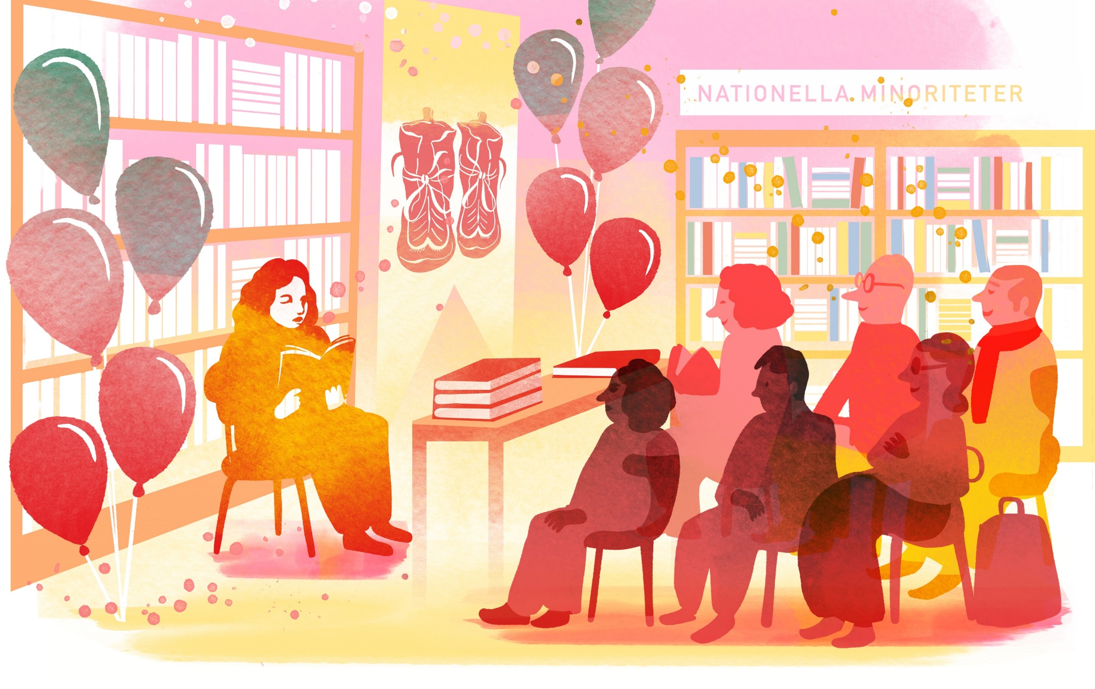
Kultur och bibliotek

Slide 33
Lagar och bestämmelser
Kultur och bibliotek
Bibliotekslagen
Enligt bibliotekslagen ska biblioteken koppla sin verksamhet till relevant lagstiftning. Det allmänna biblioteksväsendet ska ägna särskild uppmärksamhet åt de nationella minoriteterna och personer som har annat modersmål än svenska, bland annat genom att erbjuda litteratur på minoritetsspråken.
Diskrimineringslagen
Diskrimineringslagen innehåller en bestämmelse om förbud mot diskriminering när offentligt anställda möter allmänheten, som innefattar biblioteksverksamheter.
Notes:
Inom kultur och bibliotek finns framför allt fyra lagar som relaterar till sektorns ansvar för att motverka diskriminering och utsatthet för nationella minoriteter: det handlar om bibliotekslagen, diskrimineringslagen, språklagen och minoritetslagen.
I folkbibliotekens uppdrag ingår att synliggöra och öka kännedomen om de nationella minoriteternas språk och kulturer samt att främja deras bevarande och användning. Biblioteken ska också arbeta med delaktighet och motverka diskriminering och utsatthet.
Enligt Bibliotekslagen har folkbiblioteken ett särskilt ansvar att koppla sin verksamhet till relevant lagstiftning. De ska ägna särskild uppmärksamhet åt nationella minoriteter och personer med annat modersmål än svenska, vilket bland annat innebär att erbjuda litteratur på minoritetsspråken.
Diskrimineringslagen stärker detta ansvar genom att förbjuda diskriminering i möten mellan offentligt anställda och allmänheten, vilket också inkluderar biblioteken. Det innebär att biblioteken ska säkerställa en inkluderande och respektfull miljö för alla besökare.

Slide 34
Kultur och bibliotek
Språklagen
Lagar och bestämmelser
I språklagen framgår att Det allmänna har ett särskilt ansvar för att skydda och främja de nationella minoritetsspråken. Biblioteken är en tydlig del av det allmänna och har därför ett särskilt ansvar.
Minoritetslagen
Enligt minoritetslagen ska det allmänna skydda och främja minoritetsspråken samt stödja de nationella minoriteternas kultur. Lagen beskriver även nationella minoriteters rätt till inflytande och delaktighet. Det innebär att biblioteken behöver skapa forum där minoriteter kan påverka verksamheten. En tydlig process där nationella minoriteter bör ges inflytande är i framtagandet av en ny kommunal- eller regionalbiblioteksplan.
Notes:
Språklagen framhåller att det allmänna, inklusive biblioteken, har ett särskilt ansvar för att skydda och främja de nationella minoritetsspråken. Lagen om nationella minoriteter och minoritetsspråk förstärker detta genom att tydliggöra det allmännas ansvar att stödja minoriteterna i att bevara och utveckla sin kultur och språk. Särskilt fokus ligger på barn, vars utveckling av kulturell identitet och minoritetsspråk ska främjas.
Minoritetslagen betonar också nationella minoriteters rätt till inflytande och delaktighet, vilket är relevant för folk- och skolbibliotek. Biblioteken behöver skapa forum där nationella minoriteter kan påverka verksamheten, särskilt vid framtagandet av nya biblioteksplaner på kommunal eller regional nivå.
Lagen kräver dessutom att kommunerna ska anta mål och riktlinjer för arbetet med minoriteter, och det är viktigt att bibliotekens mål är kopplade till kommunens övergripande mål och riktlinjer. Detta säkerställer att bibliotekens arbete med nationella minoriteter blir en integrerad del av kommunens strategiska arbete
Det finns inte någon tillsynsmyndighet gällande bibliotek idag.

Slide 35
Utsatthet inom kultur och bibliotek
Kultur och bibliotek
Exempel på utsatthet inom kultur och bibliotek:
En person vågar inte ta hjälp för att låna böcker på minoritetsspråk, av rädsla av att bli föremål för nedsättande kommentarer på grund av hens kulturella identitet.
En besökare bli ifrågasätt varför den ska låna barnböcker på minoritetsspråk när föräldern inte själv kan språket.
Det saknas tillgång till barnlitteratur på ett minoritetsspråk i kommunen.
De nationella minoritetsspråken är centrala för kultur och identitet, men riskerar att försvinna på grund av tidigare assimileringspolitik.
Assimileringspolitiken har gjort att många förlorat sitt språk, vilket påverkar möjligheten att bevara kultur och identitet.
Allmänna bibliotek spelar en viktig roll i att främja språklig utveckling av minoritetsspråk, minoritetskulturer och individers identitetsskapande.
Revitalisering innebär att ge nytt liv åt hotade språk, t.ex. genom samarbete mellan offentlig sektor, civilsamhället och privatpersoner för att fler ska använda minoritetsspråken.
Bevarande av minoritetsspråken bidrar till en rikare och mer mångsidig kulturell miljö i Sverige.
Notes:
De nationella minoritetsspråken är avgörande för kultur och identitet, men de är också hotade och riskerar att försvinna. Många har historiskt inte fått använda sitt modersmål, vilket har lett till att språken blivit stigmatiserade och inte förts vidare till nästa generation.
Biblioteken har en viktig roll i att främja språkutvecklingen av minoritetsspråken, stärka de nationella minoriteternas kulturer och stödja individers identitetsskapande. Revitalisering, eller återuppväckande av ett språk, innebär att ge nytt liv åt språk som håller på att gå förlorade. Detta kan ske genom samarbete mellan offentlig sektor, civilsamhälle och privatpersoner, och det bidrar till att språken fortsätter leva och berikar Sveriges kulturella mångfald.
Utsatthet inom bibliotek och kultur kan se olika ut. Det kan t.ex. handla om att en person inte vill eller vågar ta hjälp för att låna böcker på minoritetsspråk, av rädsla av att bli föremål för nedsättande kommentarer på grund av hens kulturella identitet. Det kan också vara att en besökare blir ifrågasätt varför den ska låna barnböcker på minoritetsspråk eftersom föräldern inte själv kan språket.

Slide 36
Vad kan biblioteken göra?
Kultur och bibliotek
Synliggör nationella minoriteter i kultur- och biblioteksplaner
Tillgängliggör kultur och litteratur på minoritetsspråk
Prioritera aktiviteter för barn och unga, exempelvis genom erbjudande av högläsning på minoritetsspråk.
Utbilda bibliotekspersonal för att bemöta besökare med olika språkliga behov.
Informera om och synliggör minoritetskultur genom t.ex. utställningar, högtidsfiranden och föreläsningar.
Notes:
Det finns flera saker som biblioteken kan göra för att motverka diskriminering och utsatthet av nationella minoriteter.
Först och främst bör de nationella minoriteterna synliggöras i kommunala och regionala kultur- och biblioteksplaner. Det är viktigt att inkludera åtgärder och aktiviteter som stödjer bevarandet och utvecklingen av minoritetsspråk och kultur. Minoriteterna ska också ha inflytande i planeringsprocessen, enligt Minoritetslagen.
Att tillgängliggöra litteratur, kultur och programverksamhet på minoritetsspråk är också centralt. Biblioteken kan främja språken genom att erbjuda böcker och material på dessa språk och involvera minoriteterna i inköpsbeslut och aktiviteter.
Barn och unga bör vara i fokus, då de är nyckeln till språkens framtid. Aktiviteter som sagostunder och historieberättande på minoritetsspråk kan väcka nyfikenhet och stödja språkutveckling. Om barn får vara medskapare i verksamheten blir biblioteket mer relevant för dem.
Det är också viktigt att bibliotekspersonalen har den kunskap som behövs för att möta besökare med olika språkliga bakgrunder. Det innebär att förstå kulturella skillnader och kunna guida även de som inte själva talar minoritetsspråket till relevant litteratur, till exempel föräldrar som söker barnböcker på sitt minoritetsspråk.
Slutligen är det viktigt att synliggör minoriteternas språk och kulturer i själva biblioteksrummet. Uppmärksamma högtidsdagar, arrangera utställningar och bjuda in gästföreläsare. Biblioteket kan också bidra till att informera om de rättigheter och bestämmelser som rör minoriteter, både i bibliotek eller på webbplatsen.

Slide 37

Kultur och bibliotek
Reflekterande frågeställningar
Synliggörs nationella minoriteters rättigheter i kultur- eller biblioteksplanen?
Har personalen kunskap om nationella minoriteter och deras rättigheter?
Hur kan personalen stödja personer som tillhör de nationella minoriteterna att ta del av sin kultur?
Hur presenteras kultur, litteratur och medier på minoritetsspråken?
Hur kan de nationella minoriteters rättigheter och kultur synliggöras i rummet, till exempel genom skyltar på minoritetsspråk, flaggor eller att ställa fram litteratur?
Vilken litteratur, media eller aktiviteter tar målgrupperna del av? Kan ni få ökad förståelse för detta genom att sammanställa besöks- eller utlåningsstatistiken på de nationella minoritetsspråken?
Hur kan högtidsdagar och minnesdagar uppmärksammas i verksamheten?
Notes:
Här finns möjlighet att diskutera vidare och byta erfarenheter.

Slide 38
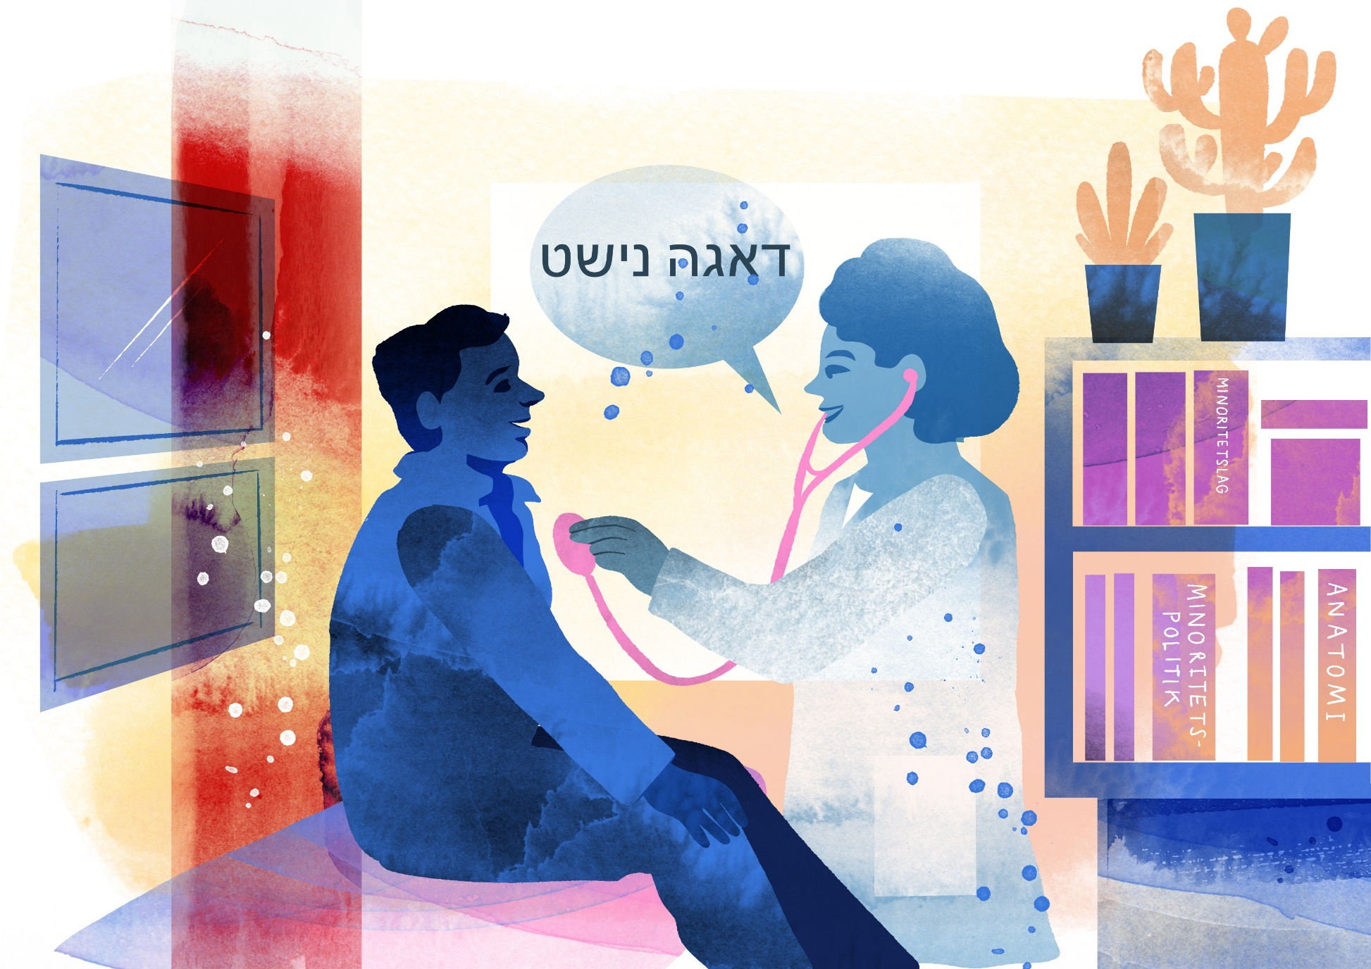
Hälso- och sjukvård

Slide 39
Rätten till hälsa är en mänsklig rättighet
Hälso- och sjukvård
Lagar och bestämmelser
Hälso- och sjukvårdslagen
Folkhälsoarbete syftar till att säkerställa god och jämlik hälsa för hela befolkningen. Nationella minoriteter har rätt till bästa möjliga hälsa och jämlik vård. En viktig del i arbetet för en jämlik vård är att jobba med normer och värderingar. Stereotypa föreställningar om patienter ökar risken för felbehandling, eller att behandling uteblir.
Patientsäkerhetslagen
Hälso- och sjukvårdslagen strävar efter att erbjuda jämlik vård till hela befolkningen, med respekt för varje individs värdighet. För nationella minoriteter är det viktigt att dessa principer efterlevs för att undvika felbehandling och diskriminering. Att motverka stereotypa uppfattningar och rasism är avgörande för att säkerställa rättvis vård för alla.
Hälso- och sjukvårdspersonal ska följa vetenskap och beprövad erfarenhet. Patienten ska få sakkunnig och omsorgsfull vård, i samråd med dem och med omtanke och respekt.
Notes:
Inom hälso- och sjukvården finns lagar och bestämmelser som tar upp sektorns ansvar för att motverka diskriminering och utsatthet för nationella minoriteter.
Först och främst är rätten till hälsa är en grundläggande mänsklig rättighet, och folkhälsoarbetet syftar till att skapa förutsättningar för en god och jämlik hälsa i hela befolkningen. Personer som tillhör de nationella minoriteterna har rätt till bästa möjliga fysiska och mentala hälsa och till vård på lika villkor. En viktig del i arbetet för en jämlik vård är att hantera normer och värderingar. För att vården ska vara jämlik måste varje individ bemötas utifrån sina specifika behov. Stereotypa föreställningar om patienter ökar risken för felbehandling eller att behandling uteblir, vilket kan leda till allvarliga konsekvenser som att sjukdomar upptäcks för sent eller i värsta fall leder till förtida död. Dessutom är rasism i vården ett arbetsmiljöproblem för personalen.
Hälso- och sjukvårdslagen betonar målet om god hälsa och vård på lika villkor för hela befolkningen, med respekt för alla människors lika värde. Den som har störst behov av vård ska få företräde, och vården ska inte påverkas av ålder, kön, initiativförmåga, utbildning, betalningsförmåga, nationalitet eller kulturella skillnader.
Patientsäkerhetslagen betonar att vårdpersonal ska arbeta enligt vetenskap och beprövad erfarenhet och bemöta patienter med omsorg och respekt. Vården ska utformas i samråd med patienten så långt som möjligt.
För att respektera de nationella minoriteternas rättigheter i vården bör det finnas tillgång till personal som behärskar finska, meänkieli och samiska, där det behövs. Detta regleras i Lagen om nationella minoriteter och minoritetsspråk
Tillsynsmyndigheter
Inspektionen för vård och omsorg (IVO) ansvarar för tillsyn över hälso- och sjukvård, hälso- och sjukvårdspersonal, socialtjänst och verksamhet enligt lagen om stöd och service till vissa funktionshindrade (LSS).

Slide 40
Utsatthet i hälso- och sjukvårdssektorn
Hälso- och sjukvård
Exempel på utsatthet i hälso- och sjukvårdssektorn
Negativa erfarenheter av bemötande i vården för att en person inte söker vård eller söker vård för sent.
Under ett vårdbesök fokuserar vårdpersonalen på patientens identitet som nationell minoritet, snarare än hens faktiska åkomma.
En patient erbjuds inte eller nekas tolk med motiveringen att hen ”klarar sig bra på svenska”.
Studier visar att vårdpersonal behöver bättre förståelse för historiskt förtryck mot nationella minoriteter.
Detta förtryck påverkar fortfarande individers liv, hälsa och förtroende för offentliga tjänster.
Specifika problem rapporteras bland samer, tornedalingar och romer, karakteriserade av hög psykisk ohälsa.
Psykisk ohälsa bland sverigefinnar kopplas till känslor av utanförskap.
Vårdsektorn behöver utveckla en djupare förståelse för historiska och fortsatta diskrimineringskonsekvenser → mer effektiv, empatisk och inkluderad vård, samt stärkt förtroende för offentliga tjänster bland nationella minoriteter.
Notes:
Historiskt förtryck har en stor inverkan på hälsan hos nationella minoriteter och deras förtroende för hälso- och sjukvården. Studier visar att personal inom vård och äldreomsorg behöver ökad kunskap om det historiska förtryck som nationella minoriteter har upplevt, samt deras situation idag.
Många individer, särskilt de som identifierar sig som samer, tornedalingar eller romer, upplever en hög grad av psykisk ohälsa. Denna ohälsa är ofta kopplad till kollektiva erfarenheter av marginalisering, ifrågasättande och diskriminering från majoritetssamhället, både historiskt och i nutid.
För att möta dessa utmaningar och förbättra bemötandet i vården är det avgörande att vården utvecklar en djupare förståelse för de historiska och pågående effekterna av diskriminering och utsatthet.Det innebär också att vården behöver erkänna de kollektiva trauman som dessa grupper har med sig och hur det påverkar individers hälsa och mående. Genom att öka förståelsen kan vården bli mer effektiv, empatisk och inkluderande, vilket kan bygga upp förtroendet för offentliga tjänster hos personer som tillhör nationella minoriteter.
Utsatthet inom hälso- och sjukvården kan se olika ut. Det kan t.ex. handla om att en patient upplever fördomar eller diskriminering i kontakt med vården vilket leder till att en person inte söker vård eller söker vård för sent. Det kan också vara att en patient inte erbjuds eller nekas tolk med motiveringen att hen ”klarar sig bra på svenska”.

Slide 41
Vad kan hälso- och sjukvårdssektorn göra?
Hälso- och sjukvård
Identifiera i vilka processer, verksamheter eller rutiner som nationella minoriteters rättigheter behöver synliggöras
Använd målgruppens erfarenheter för att utveckla verksamheten. Involvera nationella minoriteter när ni tar fram utbildning, utvecklar arbetssätt eller följer upp verksamheter.
Arbeta systematiskt med att kartlägga och synliggöra omotiverade skillnader i bemötande och vård.
Fånga upp och synliggör nationella minoriteters upplevelser och erfarenheter av bemötande, genom exempelvis intervjustudier eller patientundersökningar.
Notes:
Kunskap är en viktig nyckel till att uppnå en god och jämlik vård. Det finns många saker som hälso- och sjukvården kan göra för att stärka förutsättningarna för ett likvärdigt bemötande av nationella minoriteter:
Verksamheter behöver identifiera vilka processer, rutiner och verksamheter där nationella minoriteters rättigheter kan synliggöras, med fokus på att motverka utsatthet och diskriminering. Det kan handla om att se över riktlinjer för bemötande eller rutiner för att följa upp kvaliteten i vården. Det är viktigt att dessa riktlinjer och rutiner är kända och används av personalen.
Vidare är det också viktigt att undersöka behovet av kunskap och kompetens hos personalen. Ge regelbunden utbildning om vårdens ansvar för att motverka diskriminering och öka förståelsen för minoriteternas historia, kultur och språk. Det stärker personalens förmåga att bemöta patienter på ett sätt som bygger förtroende.
Man kan också involvera nationella minoriteter i utvecklingen av verksamheten. Använd deras erfarenheter när ni utvecklar arbetssätt eller följer upp verksamheter, exempelvis genom patientundersökningar, patientråd eller samråd.
Hälso- och sjukvården behöver arbeta systematiskt med att kartlägga skillnader i bemötande och vård som inte är motiverade. Analysera data om hälsoutfall och vårdkvalitet för olika patientgrupper för att identifiera och åtgärda ojämlikheter.
Slutligen är det viktigt att fånga upp nationella minoriteters upplevelser av bemötande genom intervjustudier eller patientundersökningar. Använd ordinarie struktur för uppföljning och säkerställ att arbetet följer lagstiftningen. Genom att kontinuerligt följa upp är det enklare att förstå effekten av ens åtgärder och se var det finns behov av förbättring.

Slide 42
Hälso- och sjukvård
Reflekterande frågeställningar
Hur kan verksamheten kartlägga och upptäcka skillnader i tillgång till vård, i behandling och i bemötande?
Hur identifierar och analyserar verksamheten strukturell diskriminering som kan påverka tillgången till vård och vårdresultat för nationella minoriteter?
Hur arbetar verksamheten för att utveckla personalens kulturella kompetens och erbjuda språkligt stöd för att bättre möta behoven hos patienter från nationella minoriteter?
Hur kan erfarenheter av bemötande av nationella minoriteter samlas in och hur kan insikterna användas för att förbättra verksamheternas kvalitet?
Vilken kompetens har personalen och vilken kompetens skulle personalen behöva för att förbättra bemötandet av personer som tillhör nationella minoriteter?
Notes:
Här finns möjlighet att diskutera vidare och byta erfarenheter.

Slide 43
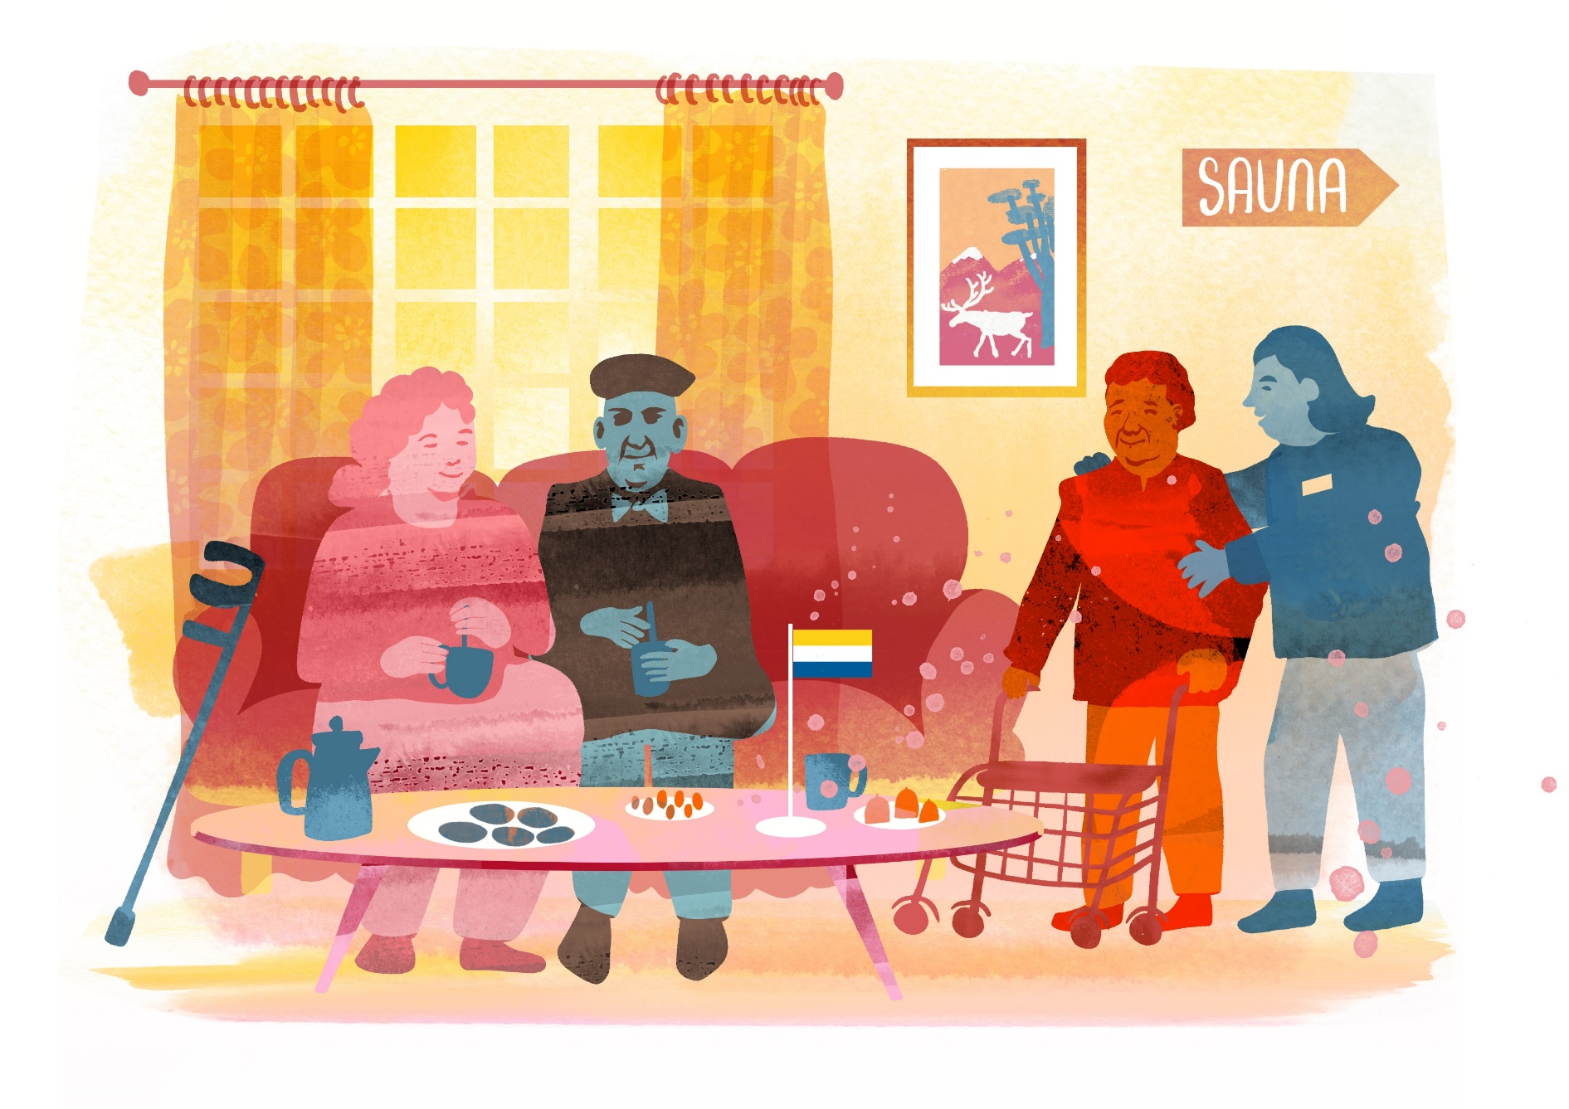
Äldreomsorg

Slide 44
Lagar och bestämmelser
Minoritetslagen (18 – 18 c §§) och socialtjänstlagen (2001:453)
Äldreomsorg
Nationella minoriteter i Sverige har särskilda rättigheter inom äldreomsorgen för att behålla och utveckla sin kultur. Enligt minoritetslagen och socialtjänstlagen ska kommuner verka för att det finns personal med kunskap i minoritetsspråken där det behövs, och äldre som bor i förvaltningsområden har rätt att få sin omsorg på finska, meänkieli eller samiska.
Denna rätt kan även gälla utanför förvaltningsområden om kommunen har personal som kan språken. Dessutom ska omsorgen ta hänsyn till den äldres behov av att upprätthålla sin kulturella identitet, och kommunen är skyldig att informera om dessa rättigheter vid ansökan om äldreomsorg.
Notes:
Minoritetspolitiken och minoritetslagstiftningen har ett särskilt fokus på äldreomsorg.
Enligt Minoritetslagen och Socialtjänstlagen har äldre som tillhör nationella minoriteter rätt till omsorg på sitt minoritetsspråk, särskilt inom förvaltningsområdena för finska, meänkieli och samiska.
Kommuner ska säkerställa att det finns personal med kunskaper i dessa språk där det behövs. Rättigheterna gäller även utanför förvaltningsområdena, om kommunen tillgång till personal som behärskar språken.
Minoritetslagen beskriver att kommuner inom ramen för äldreomsorg som erbjuds på minoritetsspråk ska beakta de äldres behov av att upprätthålla sin kulturella identitet Detta kopplar till även äldreomsorgens värdegrund om ett ”värdigt liv”.
Förutom minoritetslagen finns det skrivningar i andra lagar som reglerar rättigheter för äldre som tillhör de nationella minoriteterna, till exempel hälso- och sjukvårdslagen (2017:30) och patientlagen (2014:821).
Tillsynsmyndigheter
Inspektionen för vård och omsorg (IVO) ansvarar för tillsyn över hälso- och sjukvård, hälso- och sjukvårdspersonal, socialtjänst och verksamhet enligt lagen om stöd och service till vissa funktionshindrade (LSS).

Slide 45
Utsatthet inom äldreomsorgen
Äldreomsorg
Exempel på utsatthet inom äldreomsorgen:
En brukare tillfrågas i ett skriftligt formulär på svenska hen önskar omsorg på finska. Brukaren fyller inte i formuläret eftersom hen inte förstår svenska tillräckligt bra.
En brukare döljer sitt ursprung som nationell minoritet av rädsla för negativ behandling av vårdpersonal eller andra brukare.
En brukare har svårt att beskriva sitt behov av omsorg på svenska, vilket gör att den inte får omsorg som motsvarar hens verkliga behov.
Studier visar att personal inom äldreomsorgen behöver ökad kunskap om hur historiskt förtryck påverkar nationella minoriteters livssituation, hälsa och förtroende för offentliga aktörer.
Personer kan uppleva språkbarriärer som hindrar dem från att uttrycka sina behov av stöd och omsorg
Människor kan avstå från att söka omsorg eller vård av rädsla att inte göra sig tillräckligt förstådd på svenska
Det kan bidra till trygghet att få vara i en miljö som kulturellt och språkligt liknar den miljö som man är van vid.
Notes:
Tidigare studier har visat att personal inom äldreomsorgen behöver få ökad kunskap om hur det historiska förtryck som nationella minoriteter upplevt påverkar individers livssituation, hälsa och förtroende för offentliga aktörer.
Minoritetspolitiken har som sagt ett stort fokus på omvårdnaden av äldre. enligt Regeringens proposition (prop. 2017/18:199) finns det flera skäl till det.
Äldre personer kan uppleva språkbarriärer som hindrar dem från att uttrycka sina behov av stöd och omsorg. Det kan påverka om och hur den omsorg de får motsvarar deras behov. Det handlar även om att äldre personer med demenssjukdom kan förlora vissa kunskaper i svenska språket, om svenska inte är deras förstaspråk. Utöver att det kan påverka personens möjlighet att uttrycka behovet av stöd, så kan det bidra till att en person upplever sig isolerad från sin omgivning. Det finns även en risk att människor avstår från att söka omsorg eller vård av rädsla att inte göra sig tillräckligt förstådd på svenska.
Det kan bidra till trygghet att äldre får vara i en miljö som kulturellt och språkligt liknar den miljö som man är van vid. Representanter för nationella minoriteter har beskrivit att det är viktigt att få åldras på ”sitt eget språk” för att känna trygghet.
Utsatthet inom äldreomsorgen kan ta sig flera olika uttryck. T.ex. kan det handla om ett en brukare döljer sitt ursprung som nationell minoritet av rädsla för negativ behandling av vårdpersonal eller andra brukare. Det kan också handla om att en brukare har svårt att beskriva sitt behov av omsorg på svenska, vilket gör att den inte får omsorg som motsvarar hens verkliga behov.

Slide 46
Vad kan äldreomsorgen göra?
Äldreomsorg
Säkerställ att kommunen har rutiner för att identifiera behov hos äldre, exempelvis vad gäller språk eller för att bibehålla kulturell identitet.
Genomför en inventering av språkkompetens hos personalen.
Se över om kompetensprofiler vid rekrytering behöver.
Kartlägg er verksamhets kompetens och kapacitet för att tillgodose behov hos äldre från de nationella minoriteterna.
Sänk trösklarna för brukare att uttrycka behov av anpassningar som kan kopplas till identiteten som nationell minoritet.
Genomför aktiviteter som lyfter fram de nationella minoriteternas kultur och språk.
Notes:
Vad kan då kommuner och verksamheter inom äldreomsorgen göra? Det handlar främst om att säkerställa tillgång till omvårdnad på nationella minoritetsspråk och aktiviteter för att stärka förutsättningar för äldre att behålla sin kulturella identitet.
Först och främst behöver det finnas rutiner för att ta reda på vilka behov som finns bland de äldre. Det kan vara att erbjuda omsorg på deras minoritetsspråk eller att skapa möjligheter för dem att utöva sina traditioner.
Kommunernas verksamheter måste också veta vilka språkkunskaper vår personal har och om de behöver utbildning eller stöd för att använda minoritetsspråk i sitt arbete. På så sätt kan verksamheter säkerställa att de verkligen möter de behov som finns.
Nästa steg är att anpassa våra rekryteringsprocesser. Språkkunskaper i minoritetsspråk kan exempelvis bli meriterande när vi anställer ny personal. Det är viktigt att det finns rätt kompetens för att kunna ge den bästa omsorgen.
Verksamheter måste också göra det enkelt för våra äldre att uttrycka sina behov. Det kan handla om att skapa enkla formulär eller tydliga strukturer för samtal, så att ingen ska behöva kämpa för att få specialkost eller andra anpassningar.
Slutligen kan verksamheter aktivt lyfta fram de nationella minoriteternas kulturer och språk genom olika aktiviteter. Det kan vara genom att fira deras högtider, spela deras musik eller bjuda på traditionell mat. Det här skapar en miljö där äldre känner sig trygga och hemma.
Genom att arbeta på det här sättet kan kommuner säkerställa att äldre personer som tillhör nationella minoriteter får den omsorg de behöver och har rätt till. Det skapar en omsorg där både språk och kultur får plats, vilket är avgörande för ett värdigt åldrande.

Slide 47
Äldreomsorg
Reflekterande frågeställningar
Hur kan kommunen undersöka vilka behov och önskemål som finns bland personer som ges service och omvårdnad inom äldreomsorgen?
Vilken beredskap har kommunen för att tillgodose de äldre nationella minoriteternas behov av omsorg på minoritetsspråk?
Vilken kunskap har personalen inom äldreomsorgen om nationella minoriteters historia, kulturer, språk och särskilda rättigheter?
På vilket sätt arbetar verksamheten för att lära mer om brukarnas bakgrund, språk och kulturella identitet?
På vilket sätt arbetar kommunala äldreboenden med att synliggöra nationella minoritetsspråk och kulturer?
Notes:
Här finns möjlighet att diskutera vidare och byta erfarenheter.

Slide 48
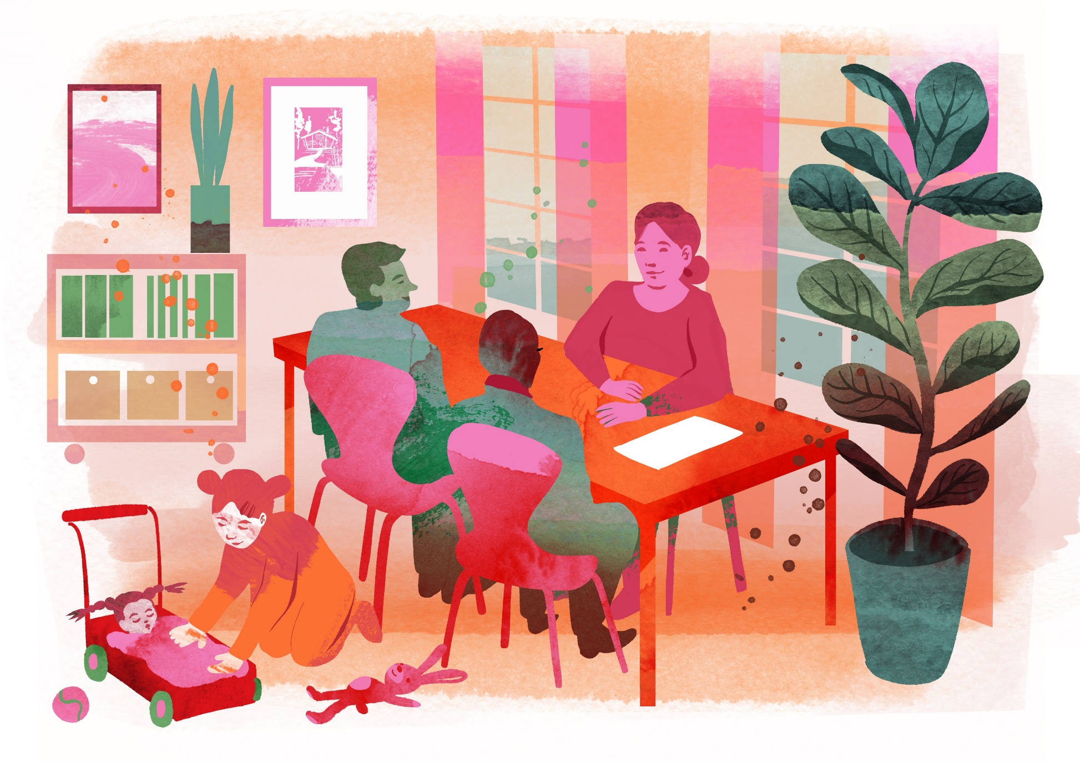
Socialtjänst

Slide 49
Lagar och bestämmelser
Socialtjänst
Minoritetslagen
Det offentliga ska främja nationella minoriteternas förutsättningar och utveckla sitt språk och sin kultur. Det är en skyldighet som kan bli aktuell vid omhändertagandet av barn, i bemötande av kvinnor som utsatts för våld i nära relationer och i verksamheter som drivs enligt lagen (1993:387) om stöd och service till vissa funktionshindrade (LSS).
Enskilda har rätt att kommunicera, muntligt eller skriftligt, med förvaltningsmyndigheter på samiska, meänkieli eller finska inom ett förvaltningsområde för språket, om individen är part i ett ärende som kopplar till socialtjänstlagen.
Socialtjänstlagen
Lagen styr socialtjänstens arbete med att främja ekonomisk och social trygghet, jämlikhet och deltagande i samhällslivet. Även om lagen inte nämner nationella minoriteter uttryckligen, skyddar den individens rättigheter och värdighet.
Notes:
Det finns framför allt fem lagar och bestämmelser som relaterar till socialtjänstens ansvar för att motverka diskriminering och utsatthet för nationella minoriteter: det handlar minoritetslagen, socialtjänstlagen, diskrimineringslagen, barnkonventionen och regeringens strategi för romsk inkludering.
Minoritetslagen framhåller att det allmänna ska främja de nationella minoriteternas förutsättningar och utveckla sitt språk och sin kultur. Det är en skyldighet som kan bli aktuell i några av socialtjänstens områden: t.ex. vid omhändertagandet av barn, i bemötande av kvinnor som utsatts för våld i nära relationer och i verksamheter som drivs enligt lagen om stöd och service till vissa funktionshindrade (LSS).
Minoritetslagen betonar också att enskilda har rätt att kommunicera, muntligt eller skriftligt, med förvaltningsmyndigheter på samiska, meänkieli eller finska inom ett förvaltningsområde för språket, om individen är part i ett ärende som kopplar till socialtjänstlagen.
Socialtjänstlagen nämner inte uttryckligen nationella minoriteter, förutom i bestämmelser som gäller äldreomsorg. Trots det har lagen betydelse för att reglera socialtjänstens arbete med att främja ekonomisk och social trygghet, jämlikhet och deltagande i samhällslivet.
Tillsynsmyndigheter
Inspektionen för vård och omsorg (IVO) ansvarar för tillsyn över hälso- och sjukvård, hälso- och sjukvårdspersonal, socialtjänst och verksamhet enligt lagen om stöd och service till vissa funktionshindrade (LSS).

Slide 50
Lagar och bestämmelser
Socialtjänst
Diskrimineringslagen
Barnkonventionen
Diskrimineringslagen beskriver förbudet av diskriminering med koppling till de sju diskrimineringsgrunderna. Det finns ett uttryckligt förbud mot diskriminering när offentlig sektor möter invånare.
Regeringens strategi för romsk inkludering
Barnkonventionen säkerställer att barn som tillhör minoritetsgrupper eller ursprungsbefolkningar har rätt till sitt språk, kultur och religion, inklusive barn placerade i samhällsvård. Socialtjänsten måste säkerställa att dessa barn får tillgång till sitt språk och sin kultur.
Regeringens strategi för romsk inkludering syftar till att ge romer likvärdiga livsmöjligheter som icke-romer. Strategins övergripande mål är att den rom som fyller 20 år 2032 ska ha likvärdiga möjligheter i livet som den som är icke-rom.
Notes:
Diskrimineringslagen förbjuder diskriminering kopplat till de sju diskrimineringsgrunderna, och detta förbud gäller även när offentlig sektor möter invånare. Lagen syftar till att skydda alla från osaklig behandling och främja lika rättigheter.
Barnkonventionen slår fast att barn som tillhör minoritetsgrupper eller ursprungsbefolkningar har rätt till sitt språk, sin kultur och sin religion. Artikel 30 betonar detta särskilt för barn som placeras i samhällsvård och skiljs från sina föräldrar. Socialtjänsten har ett särskilt ansvar att stödja dessa barn i att behålla sin kulturella identitet och sitt språk.
Regeringens strategi 'En långsiktig strategi för romsk inkludering 2012–2032' har som mål att romer som fyller 20 år 2032 ska ha likvärdiga livsmöjligheter som icke-romer. Strategin prioriterar områden som social omsorg, trygghet och bostad, med särskilt fokus på de romer som lever i socialt och ekonomiskt utanförskap. Kvinnor och barn är särskilt prioriterade i detta arbete.

Slide 51
Utsatthet inom socialtjänsten
Socialtjänst
Exempel på utsatthet inom socialtjänsten:
På grund av fördomar hanterar en handläggare ett ärende annorlunda om det rör en person från en nationell minoritet än om det gäller någon ur majoritetsbefolkningen.
En i personalen säger att det inte är någon idé att arbeta med en enskilds ärende som tillhör en nationell minoritet, eftersom den tillhör en grupp som inte vill vara en del av samhället.
En person nekas tillgång till information eller tolk på sitt minoritetsspråk eftersom den ”kan för bra svenska”.
Diskriminering och osynliggörande av nationella minoriteter förekommer inom socialtjänsten.
Historiska och nutida processer bidrar till att nationella minoriteter kan ha bristande förtroende för socialtjänsten.
Dagens minoriteter möts fortfarande av fördomar och stereotyper inom socialtjänsten, och många anser att tjänstepersoner saknar kunskap om minoriteternas historia och kultur.
Brist på språk- och kulturkompetens inom kommuner hindrar effektiv tillämpning av minoritetslagen inom social omsorg.
Språkbarriärer kan leda till felaktiga bedömningar eller beslut, vilket gör att vissa minoriteter undviker att söka hjälp trots behov.
Notes:
Diskriminering, kränkningar och osynliggörande av nationella minoriteter har förekommit inom socialtjänstens verksamheter och fortsätter att vara ett problem. Varje år tar Diskrimineringsombudsmannen emot omkring 150 anmälningar om diskriminering inom socialtjänsten, främst kopplade till etnisk tillhörighet eller funktionsnedsättning.
Historiska och nutida processer har bidragit till ett bristande förtroende för socialtjänsten bland individer som tillhör nationella minoriteter. Särskilt stort är förtroendeproblemet bland romer, som ofta undviker att söka stöd från socialtjänsten trots att behov finns. Detta leder till ojämlik tillgång till stöd och påverkar deras levnadsvillkor och hälsa.
Regeringens vitbok om övergrepp mot romer under 1900-talet visar hur diskriminering hindrade romer från att få tillgång till bostäder och utbildning, och berättar om tvångssteriliseringar och omhändertagande av barn. Även idag upplever nationella minoriteter att de bemöts med fördomar och stereotypa föreställningar inom socialtjänsten. Många tjänstepersoner saknar kunskap om minoriteternas historia och kultur och förstår inte varför dessa grupper har särskilda rättigheter.
Särskilt utsatta är kvinnor som tillhör nationella minoriteter och utsätts för våld i nära relationer. De upplever en bristande tillit till socialtjänsten och vården, ofta på grund av en bristande kulturell förståelse från myndigheternas sida. Det är också fortfarande vanligt att barn placeras i familjehem utan att deras kulturella rättigheter beaktas.
Tidigare studier pekar på bristen av språk- och kulturkompetens inom kommuner som ett hinder för att minoritetslagen ska få genomslag. Språket kan bli en barriär som gör att individer inte får rätt stöd eller behandling, och rädslan för att inte bli förstådd gör att många inte söker hjälp, trots att de har behov av det.
Utsatthet inom socialtjänsten kan ta sig uttryck på olika sätt. Det kan t.ex. handla om att en handläggare på grund av fördomar hanterar ett ärende annorlunda om det handlar om en person som tillhör en nationell minoritet. Det kan också ta sig uttryck i att en person nekas tillgång till informationen eller tolk på sitt minoritetsspråk eftersom personen anses kunna för bra svenska.

Slide 52
Vad kan socialtjänsten göra?
Socialtjänst
Säkerställ att socialtjänsten har kunskap om nationella minoriteters historia, kultur och rättigheter, samt förståelse för hur långvarigt strukturellt förtryck påverkar deras tillgång till stöd och insatser.
Ett gott bemötande och kulturell kunskap kan vara nycklar i att stärka nationella minoriteters förtroende för socialtjänsten.
Var medveten och lyhörd för hur maktförhållanden påverkar bemötandesituationen.
Ha rutiner på plats som underlättar för socialsekreterare vid handläggning och utredning som berör de nationella minoriteters rättigheter.
Notes:
Det är avgörande att arbeta med likvärdigt bemötande och stärka tilliten hos personer som tillhör nationella minoriteter. Det finns flera saker som socialtjänsten kan göra.
Det behövs mer kunskap om nationella minoriteter, deras historia, kultur, språk och särskilda rättigheter. Det är viktigt att förstå hur långvarigt förtryck, fördomar och diskriminering påverkar minoriteters förmåga att ta del av sociala insatser idag. Denna kunskap är viktig för ett gott bemötande och för att undvika att fördomar påverkar utredningar och beslut.
Ett gott bemötande och kulturell kunskap skulle kunna stärka förtroendet för socialtjänsten. Tillit är avgörande för att personer i behov ska söka sig till och ta del av det stöd som socialtjänsten erbjuder, vilket i sin tur påverkar deras levnadsvillkor, trygghet och hälsa.
Det är också viktigt att vara medveten om hur maktförhållanden kan påverka bemötandesituationen. Socialarbetare har makt genom sin kunskap, expertis och lagstadgade mandat, och för nationella minoriteter kan historiska och personliga erfarenheter förstärka dessa maktobalanser.
Slutligen bör socialtjänsten också säkerställ att det finns rutiner för att stödja socialsekreterare vid utredningar som rör nationella minoriteters rättigheter, till exempel vid omhändertagande av barn. Det handlar om att garantera att barn har möjlighet att utveckla sin kulturella identitet och sitt språk, även när de är i samhällsvård.

Slide 53

Socialtjänst
Reflekterande frågeställningar
Hur kan omotiverade skillnader i bemötande av enskilda och handläggning av ärenden inom socialtjänsten analyseras?
Vilken kunskap har personalen om nationella minoriteters historia, kulturer, språk och särskilda rättigheter?
Vilka rutiner har verksamheten som stödjer arbetet det tillitsstärkande i förhållande till nationella minoriteter?
Vilka aktiviteter eller åtgärder genomför verksamheten idag för att inkludera och främja delaktighet för nationella minoriteter?
Hur kan verksamheten inkludera nationella minoriteters upplevelser av bemötande och service i kvalitets- och utvecklingsarbetet?
Notes:
Här finns möjlighet att diskutera vidare och byta erfarenheter.

Slide 54
Tack!
[Förnamn, efternamn, kontaktuppgifter]
Notes:
Stort tack för att ni lyssnat! Kunskaps- och metodstödet finns som nämndes tidigare på minoritet.se

